Slide 1
컴퓨터 비전
Artificial neural network 실습

Slide 2
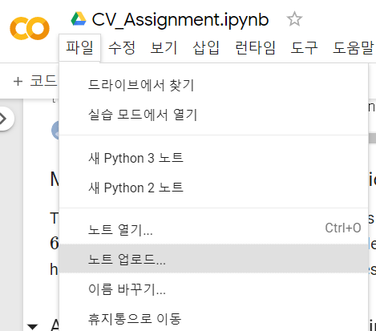
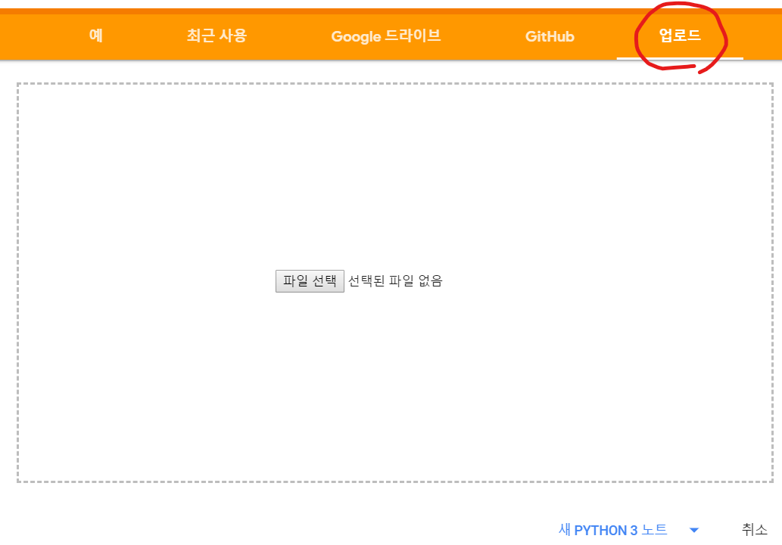
Google Colab 사용법
Google chrome
https://colab.research.google.com/
1. 첨부된 파일을 업로드 하여 실행
- 3_simple_neural_networks.ipynb
- 4_keras_classification.ipynb
- CV_Assignment.ipynb
2. 사용법은 Jupyter notebook과 동일
Jupyter notebook 사용법 참조

Slide 3
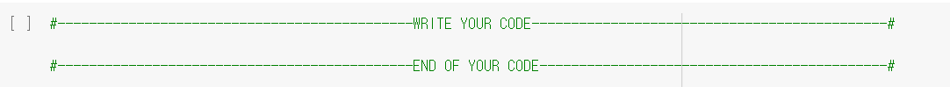
첨부된 ipynb 파일
Keras 및 simple neural network 설명
3_simple_neural_networks.ipynb
4_keras_classification.ipynb
실습 과제 목표:
CV_Assignment.ipynb의 빈칸을 채워 넣어 결과 확인

Slide 4
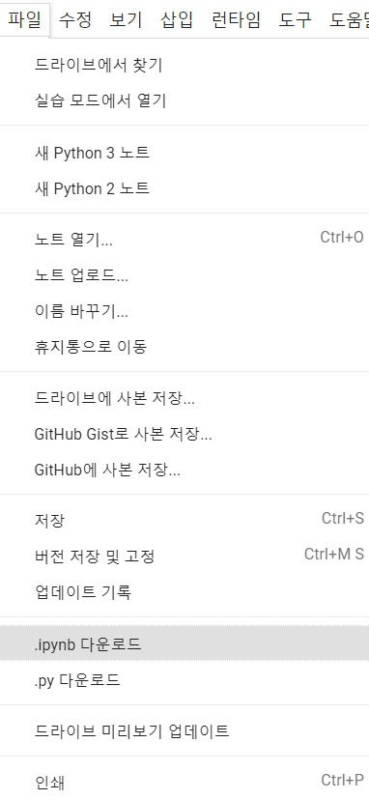
파일 제출
실습이 끝나면, [파일] > [.ipynb 다운로드]를 눌러 완성 된 CV_Assignment.ipynb 파일 다운로드.
완성된 CV_Assignment.ipynb의 파일명을 “[학번]_[이름]_cvfinal.ipynb”으로 바꾼 뒤, mipl.ksbyeon@gmail.com으로 제출.
Ex) 2019710773_김종은_cvfinal.ipynb

